Slide 2

KHÓA LUẬN TỐT NGHIỆP
THIẾT KỂ THIẾT BỊ ĐỊNH VỊ VÀ GIÁM SÁT CHO XE MÁY
Sinh viên: Trần Văn Tiến
Giảng viên hướng dẫn: GV. Nguyễn Thị Huế

Slide 3
Tổng quan
DANH MỤC
CHƯƠNG 1. TỔNG QUAN CƠ SỞ LÝ THUYẾT
CHƯƠNG 2. THIẾT KẾ HỆ THỐNG
CHƯƠNG 3. KẾT QUẢ VÀ KỊCH BẢN ĐÁNH GIÁ

Slide 4
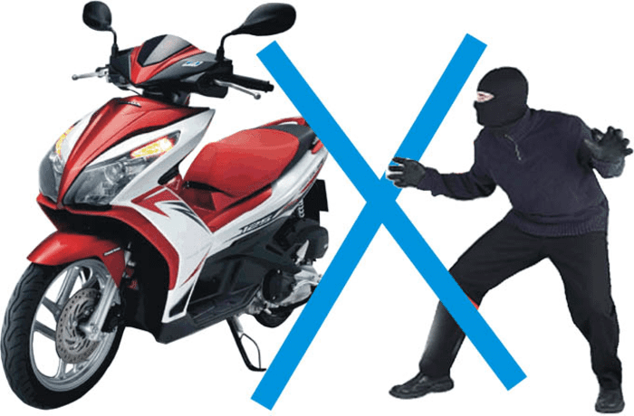
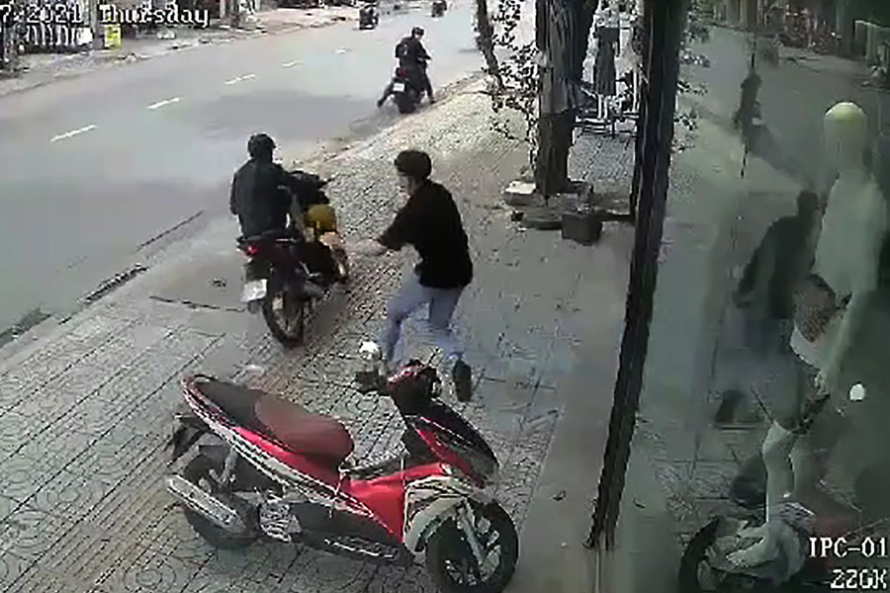
CHƯƠNG 1: TỔNG QUAN CƠ SỞ LÝ THUYẾT
1.1 Xu thế hiện nay
Việt Nam hiện nay vẫn còn một bộ phận lớn đang sử dụng những chiếc xe máy cũ không có biện pháp đảm bảo an toàn, khiến cho nhiều vụ việc đánh cắp xe máy xảy ra, nhiều nhất có thể kể đến trên địa bàn Hà Nội này.
=> Phát triển thiết bị chống trộm có thể lắp đặt trên các loại xe này
1

Slide 5
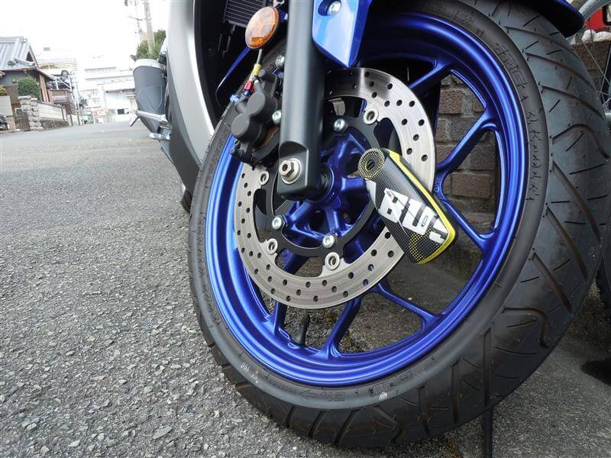
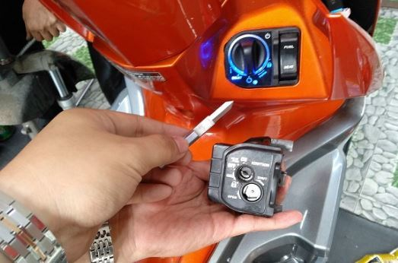
CHƯƠNG 1: TỔNG QUAN CƠ SỞ LÝ THUYẾT
1.1 Xu thế hiện nay
Ưu điểm:
Hiệu quả tức thời
Độ an toàn cao
…
Nhược điểm:
Nếu đủ thời gian thì hệ thống vẫn bị phá
Không thể khắc phục khi xe đã bị mất cắp
…
Khóa phanh đĩa
Khóa thông minh smart key
2

Slide 6
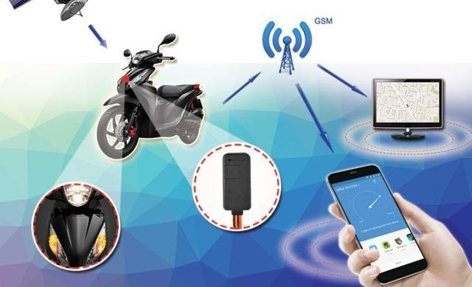
CHƯƠNG 1: TỔNG QUAN CƠ SỞ LÝ THUYẾT
1.1 Xu thế hiện nay
Ưu điểm:
Lắp đặt hoàn toàn độc lập với xe máy,
đảm bảo cung cấp và cập nhật vị trí xe máy liên tục cho người dùng
Nhược điểm:
Nhanh hao tổn ác quy nếu sử dụng
Hoạt động không trơn tru khi sắp hết điện
Thiết bị định vị GPS
3

Slide 7
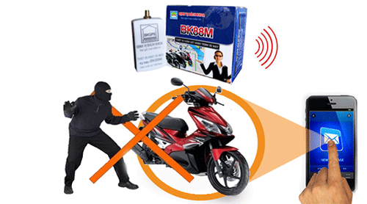
CHƯƠNG 1: TỔNG QUAN CƠ SỞ LÝ THUYẾT
1.1 Xu thế hiện nay
Một thiết bị chống trộm cần xem xét các yếu tố sau:
Tính bí mật (tránh tình trạng bị trộm phá khóa)
Hiểu quả chống trộm
Sử dụng lâu dài và có nhiều ứng dụng
Nhỏ gọn, có thể lắp đặt trực tiếp trên xe
Tín hiệu chuẩn (đối với thiết bị sử dụng GPS)
=> Lựa chọn thiết kế thiết bị định vị trên các loại xe máy
4

Slide 8
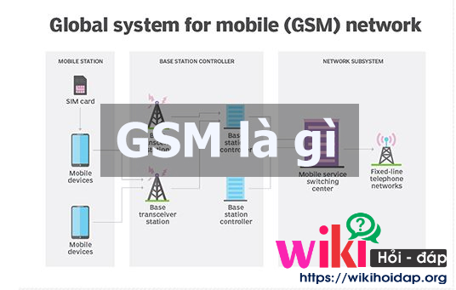

CHƯƠNG 1: TỔNG QUAN CƠ SỞ LÝ THUYẾT
1.2 Khái quát về công nghệ sử dụng
Mạng di động GSM
Giao thức truyền thông MQTT
5

Slide 9
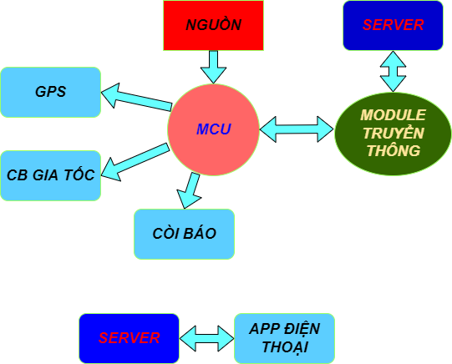
CHƯƠNG 2: THIẾT KẾ HỆ THỐNG
2.1 Tổng quan hệ thống
Về mặt tổng quan thì hệ thống sẽ gồm 2 phần chính như được mô tả ở hình sau:
Phần thiết bị gồm cảm biến, mạch cảnh báo định vị và giám sát
Phần App Mobile bao gồm phần hiển thị và giao tiếp điều khiển với thiết bị
6

Slide 10
CHƯƠNG 2: THIẾT KẾ HỆ THỐNG
2.2 Mục tiêu thiết kế
Mục tiêu
Công việc
Nhận biết và cảnh báo khi có sự thay đổi vị trí của thiết bị.
Thực hiện việc giao tiếp và điều khiển trên điện thoại.
Giá thành rẻ
Một số ứng dụng có thể của hệ thống:
Phát hiện khi có sự bất thường, có tác động từ bên ngoài và báo còi để gây sự chú ý.
Gửi dữ liệu về điện thoại để thông báo cho người dùng một cách trực tiếp.
Phần cứng (Hardware):
Cảm biến (gia tốc)
Thiết bị nhúng cho phép thu nhận các tín hiệu từ cảm biến xử lý,
Truyền thông dữ liệu đã thu thập
Phần mềm (Software): các chương trình điều khiển hệ thống, giúp kết nối với thiết bị và giao diện hiện thị dữ liệu.
7

Slide 11
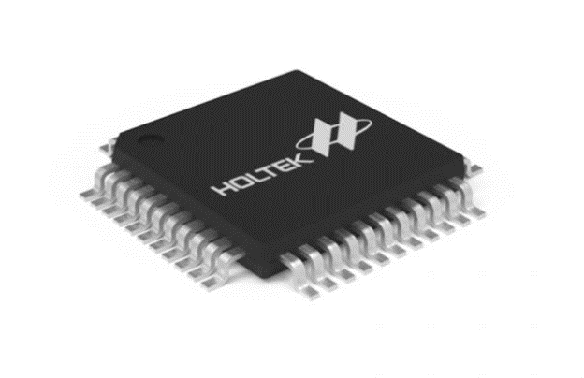
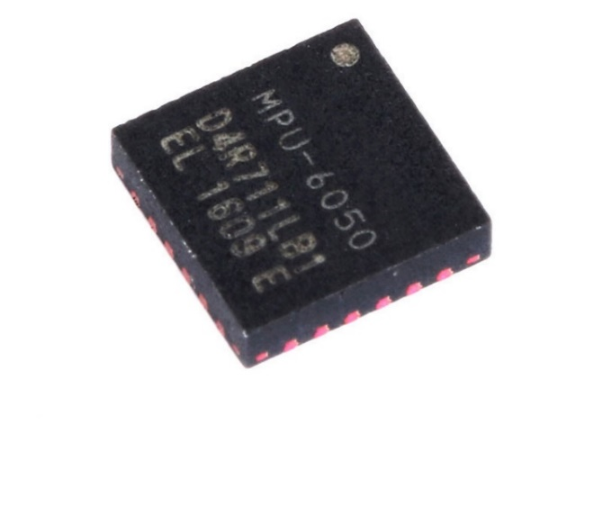
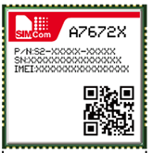
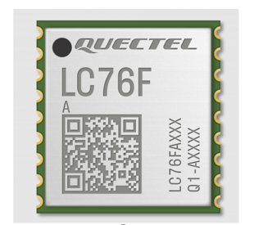
CHƯƠNG 2: THIẾT KẾ HỆ THỐNG
2.3 Lựa chọn phần cứng
Lựa chọn các linh kiện với trung tâm là
Vi điều khiển HT32F52367
Module SIMCOM A7672S
CB chuyển động MPU-6050
Module GPS LC76F
HT32F52367
MPU-6050
SIMCOM A7672S
LC76F
8

Slide 12
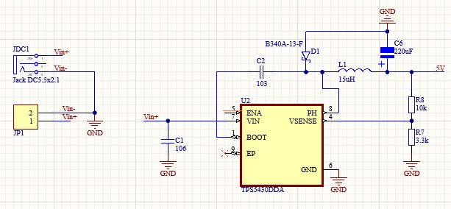
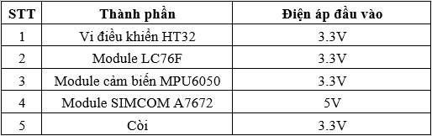
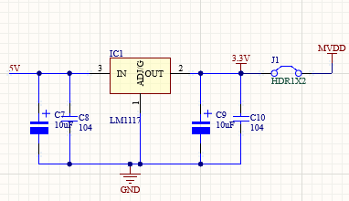
CHƯƠNG 2: THIẾT KẾ HỆ THỐNG
2.4 Thiết kế phần cứng
Thiết kế khối nguồn: cung cấp điện áp phù hợp cho các thiết bị, đảm bảo hoạt động một cách hiệu quả.
Đầu vào từ 12v xuống 5v
Bảng chi tiết điện áp đầu vào các linh kiện
Hạ áp từ 5v xuống 3.3v
9

Slide 13
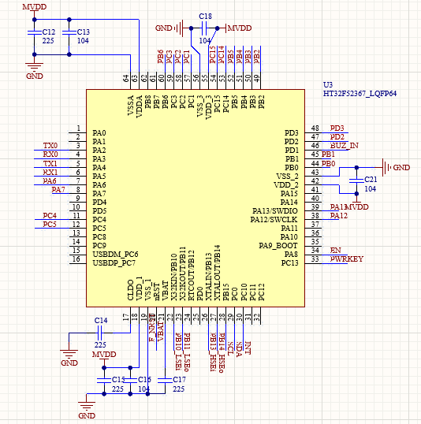
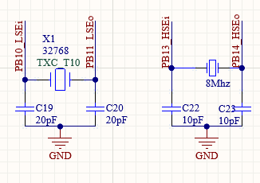
CHƯƠNG 2: THIẾT KẾ HỆ THỐNG
2.4 Thiết kế phần cứng
Thiết kế khối xử lý trung tâm
- Sử dụng thêm một vài tụ lọc để ổn định điện áp trước khi đi vào vi điều khiển
Khối dao động
Trung tâm vi xử lý
10

Slide 14
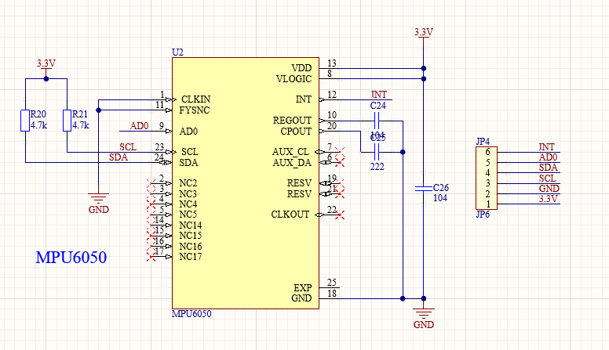
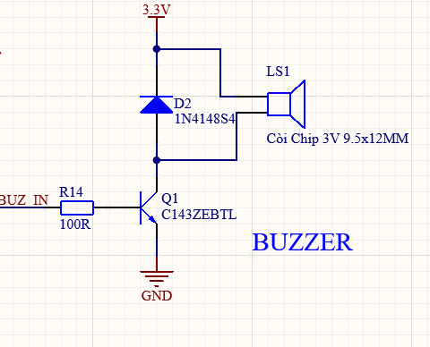
CHƯƠNG 2: THIẾT KẾ HỆ THỐNG
2.4 Thiết kế phần cứng
Thiết kế khối cảm biến
Thiết kế khối báo động
11

Slide 15
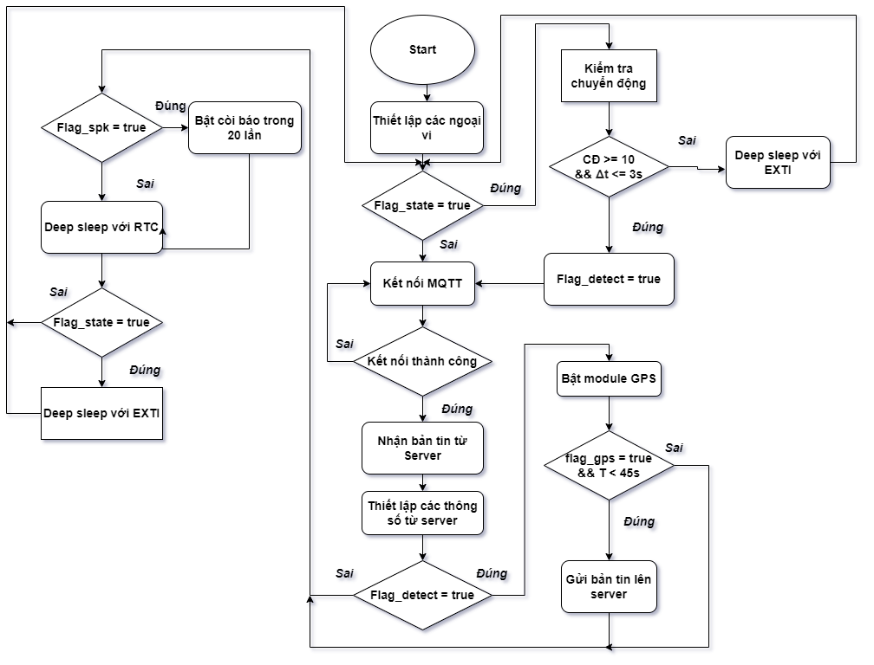
CHƯƠNG 2: THIẾT KẾ HỆ THỐNG
2.5 Thiết kế phần mềm
Lưu đồ hoạt động của thiết bị
Bản tin nhận được server sẽ thiết lập giá trị của các biến gồm có flag_state, flag_spk và giá trị thời gian khi deep sleep với RTC.
12

Slide 16
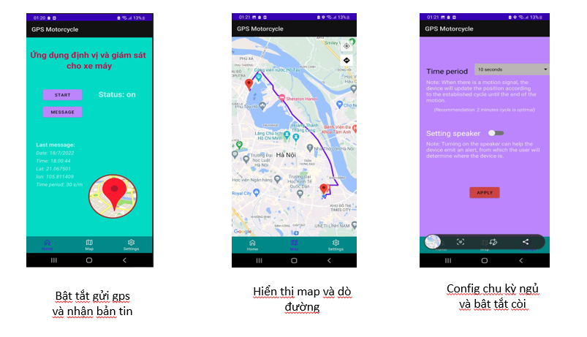
CHƯƠNG 2: THIẾT KẾ HỆ THỐNG
2.5 Thiết kế phần mềm
Xây dựng một nền tảng App bao gồm có:
Bật tắt chế độ của thiết bị thông qua nút nhất, có hiển thị bản tin
Có định vị vị trí của thiết bị (phát hiện vị trí và dò đường)
Có thể cấu hình một số thông số từ điện thoại đến thiết bị
13

Slide 17
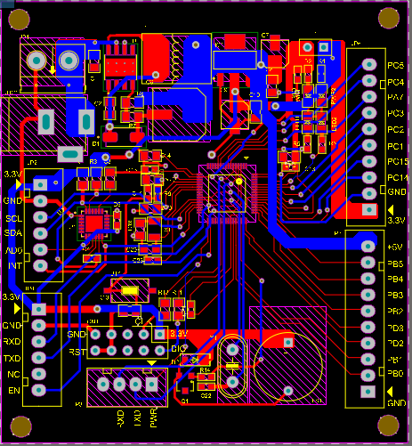
CHƯƠNG 3: KẾT QUẢ VÀ KỊCH BẢN ĐÁNH GIÁ
3.1 Kết quả hoàn thiện
Các khối chức năng được hoàn thiện trên bảng mạch PCB như mô tả hình bên
Mạch 2 lớp
Kích thước mạch 64.187 x 69.648 cm
14

Slide 18
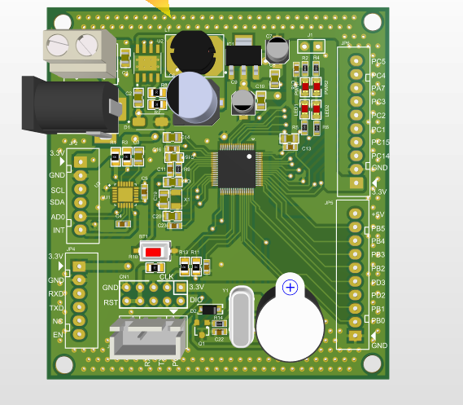
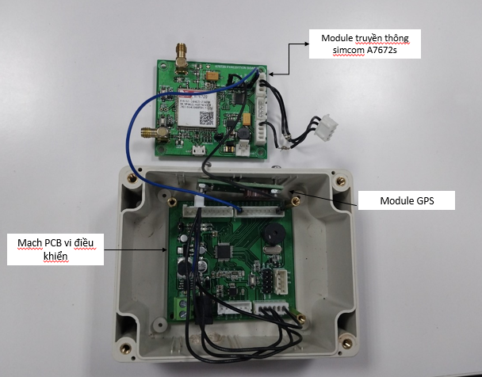
CHƯƠNG 3: KẾT QUẢ VÀ KỊCH BẢN ĐÁNH GIÁ
3.1 Kết quả hoàn thiện
15

Slide 19
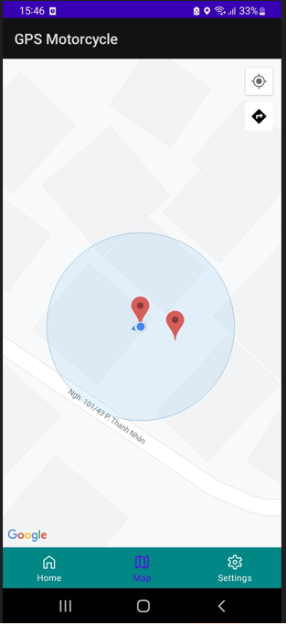
CHƯƠNG 3: KẾT QUẢ VÀ KỊCH BẢN ĐÁNH GIÁ
3.2 Thử nghiệm thiết bị
Sau khi so sánh với vị trí trên gps của điện thoại nhiều lần có thể thấy được, độ chính xác của thiết bị định vị trong khoảng 20 m, đây là độ chính xác có thể chấp nhận được để sử dụng định vị thông thường.
16

Slide 20
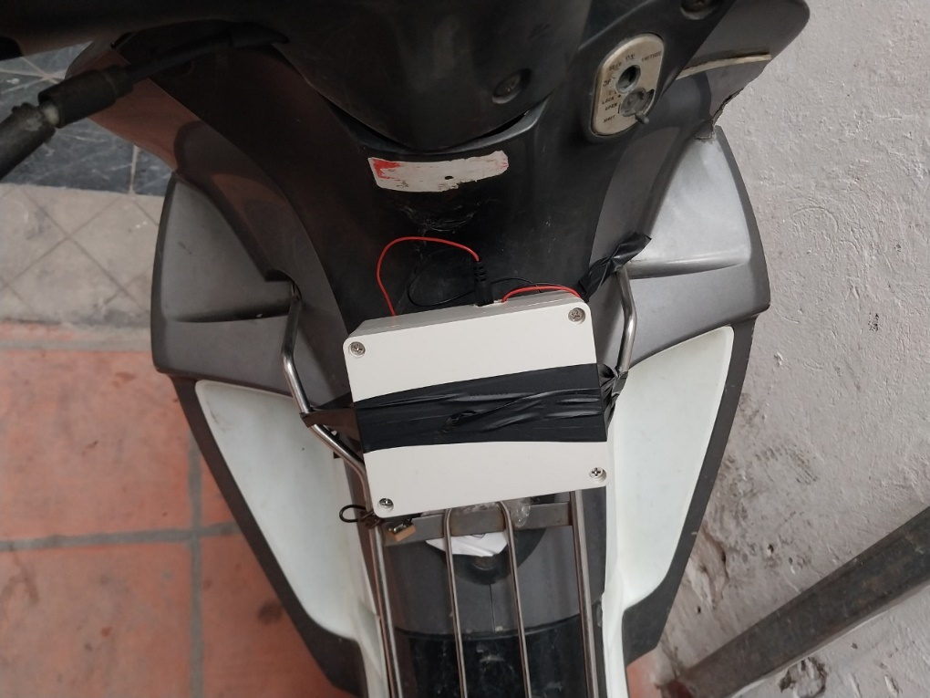
CHƯƠNG 3: KẾT QUẢ VÀ KỊCH BẢN ĐÁNH GIÁ
3.2 THỬ NGHIỆM THIẾT BỊ
Lắp đặt thiết bị trên xe máy và tiến hành thử nghiệm các chức năng của thiết bị. Với kịch bản thử nghiệm thì ta sẽ sử dụng xe máy di chuyển sau đó dùng phần mềm mqtt box để kiểm tra các bản tin.
17

Slide 21
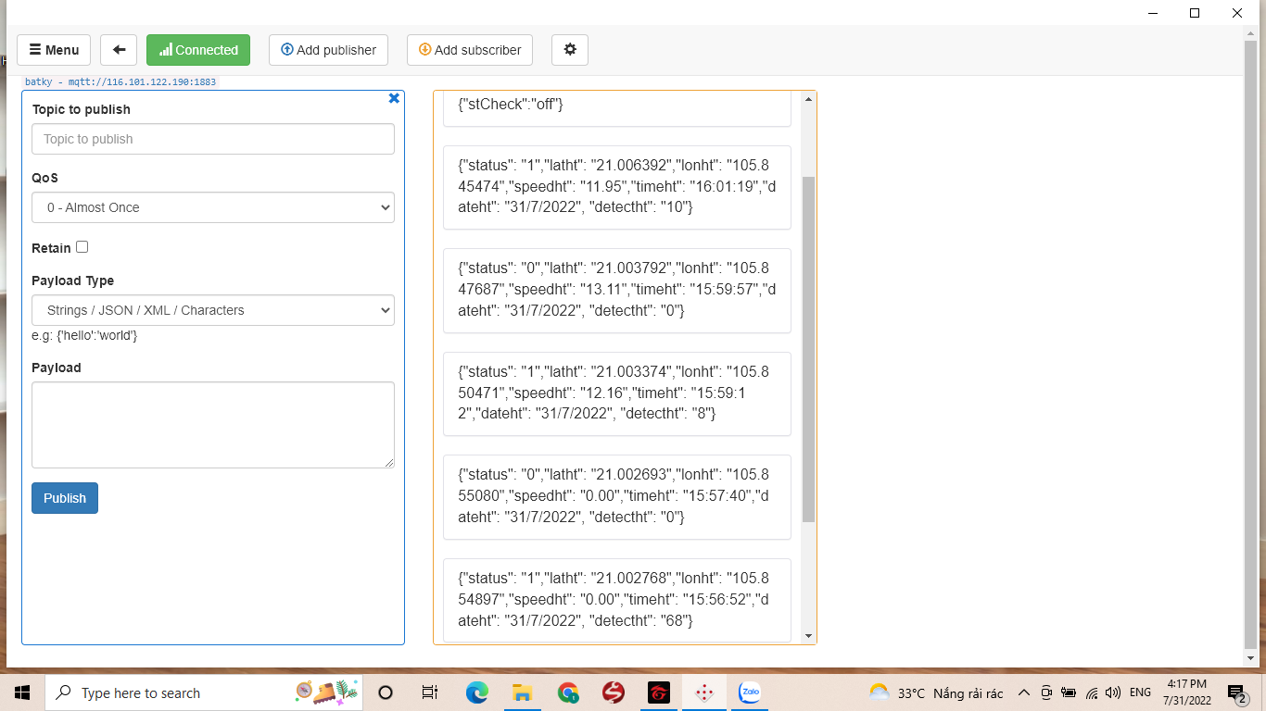
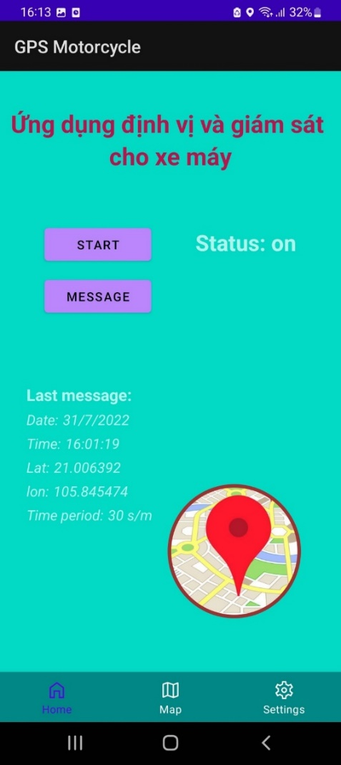
CHƯƠNG 3: KẾT QUẢ VÀ KỊCH BẢN ĐÁNH GIÁ
3.2 THỬ NGHIỆM THIẾT BỊ
18

Slide 22
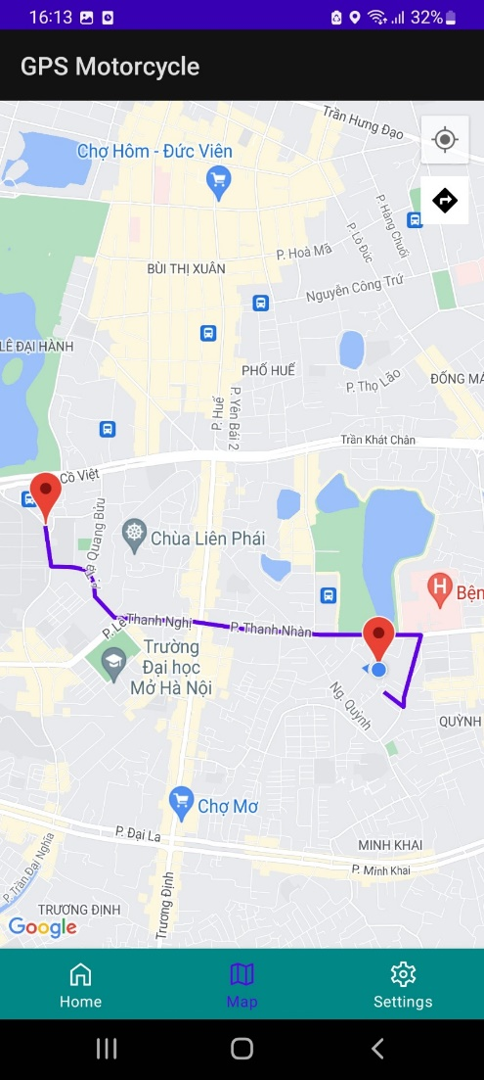
CHƯƠNG 3: KẾT QUẢ VÀ KỊCH BẢN ĐÁNH GIÁ
3.2 THỬ NGHIỆM THIẾT BỊ
Hình bên là khả năng dò đường trên app, điểm đỏ có dấu chấm xanh ở chân là vị trí người dùng, điểm đỏ thứ 2 là vị trí của thiết bị.
Có thể nhìn thấy khả năng dò đường của app là tương đối chính xác, tuy nhiên vẫn có sai sót cần phải phát triển thêm trong tương lai.
19

Slide 23
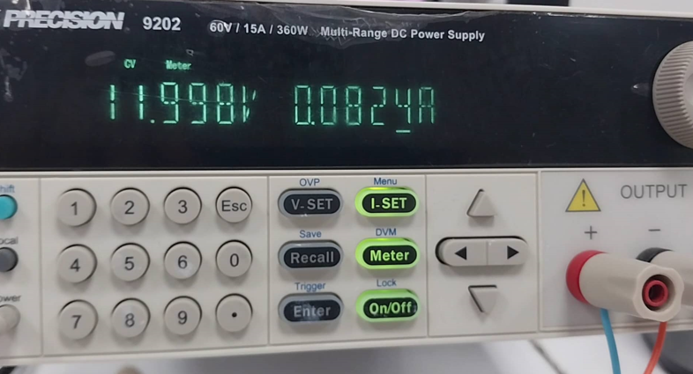
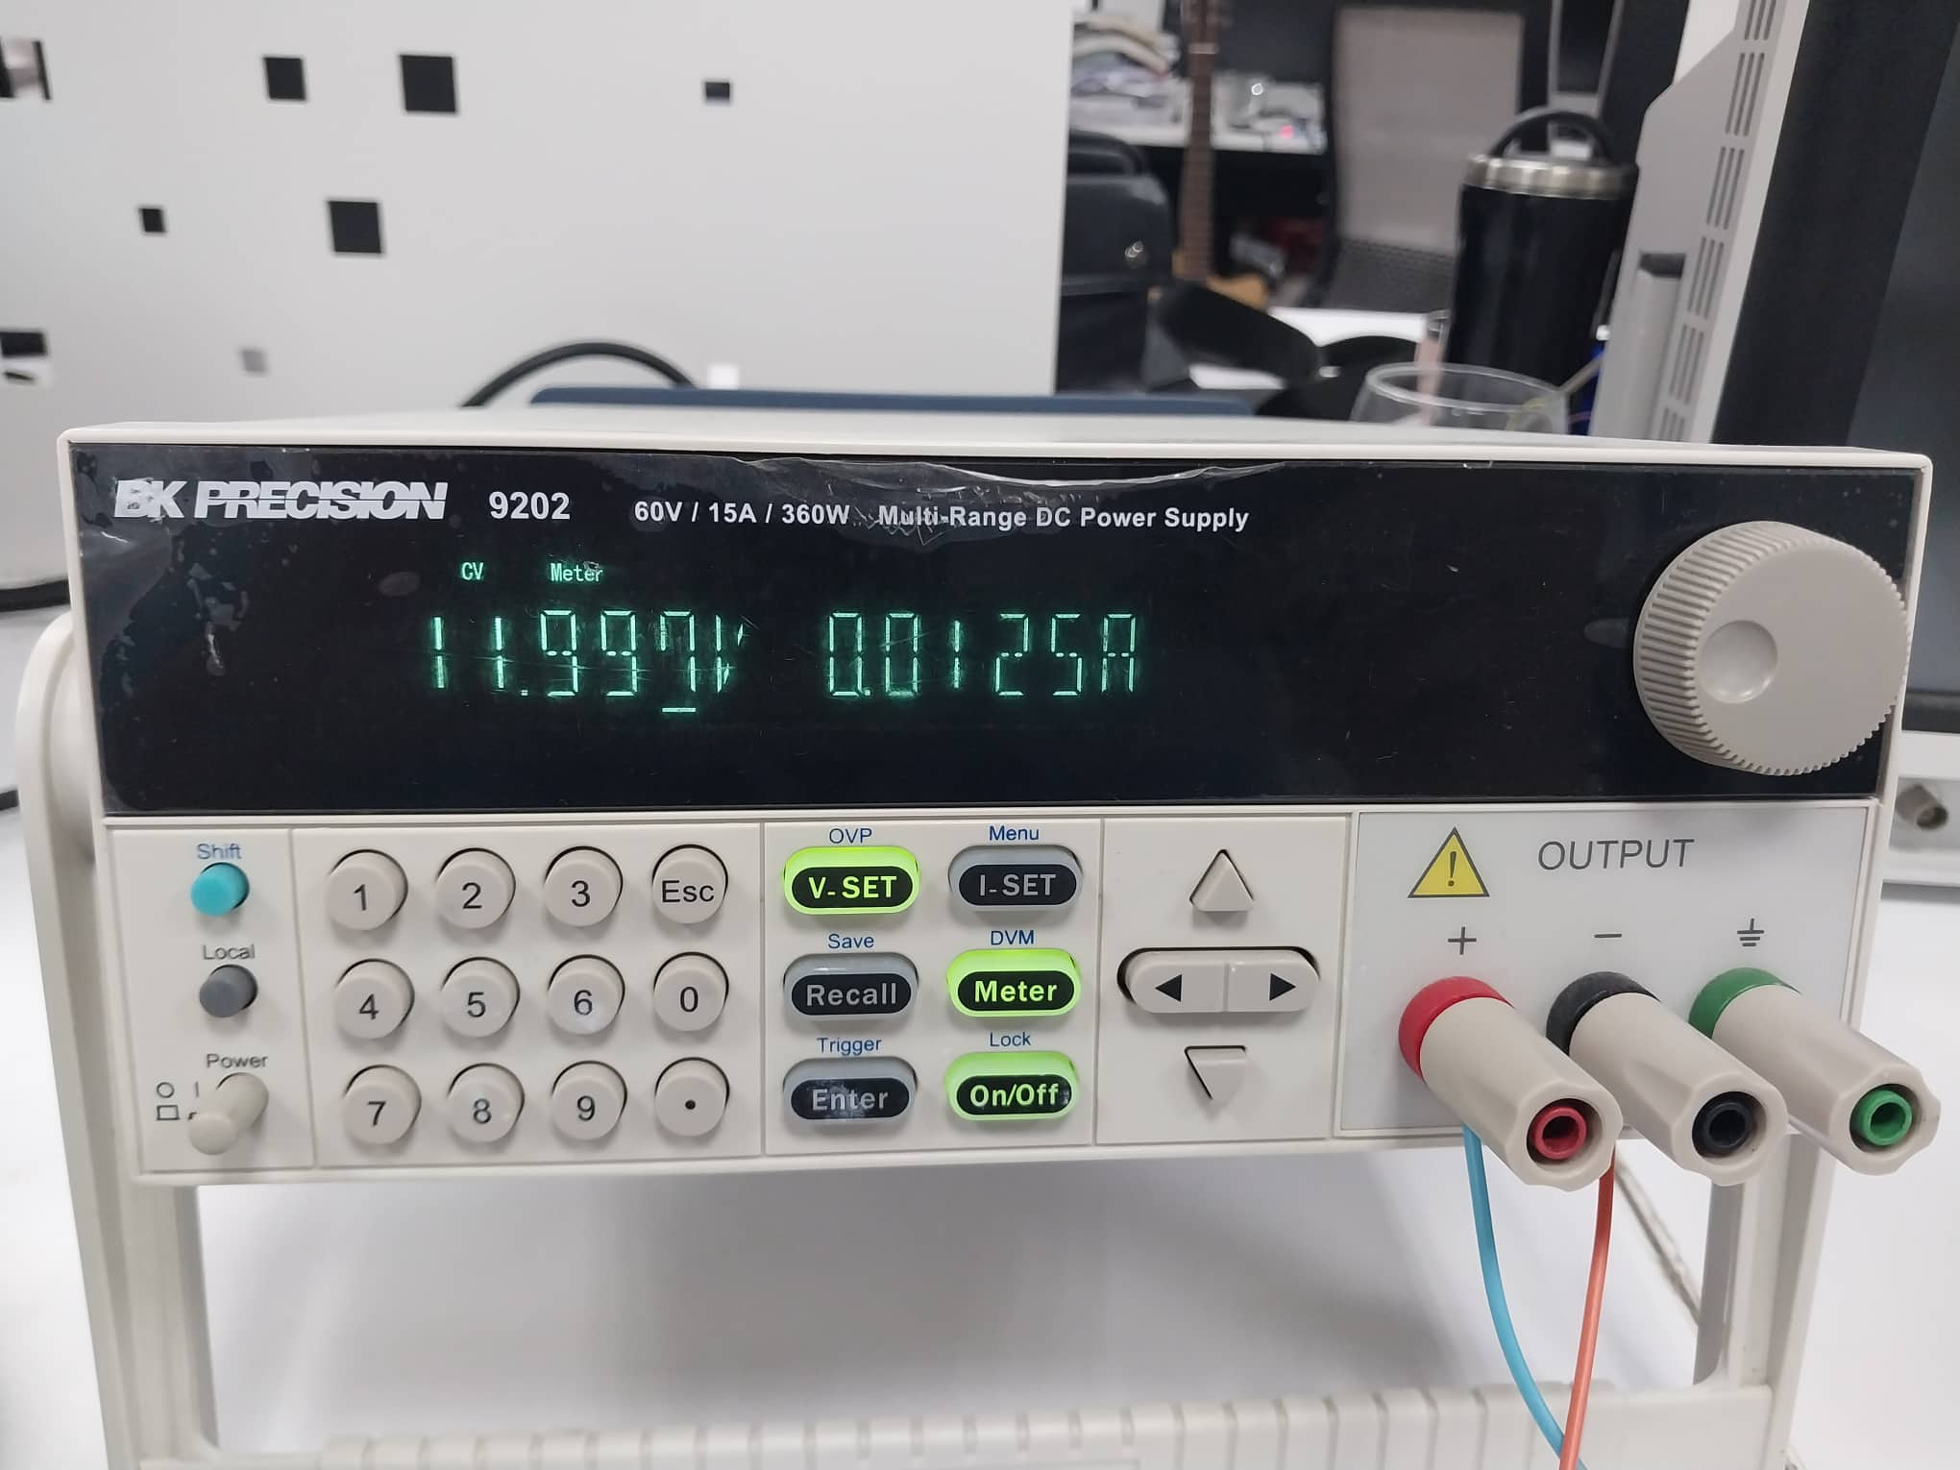
CHƯƠNG 3: KẾT QUẢ VÀ KỊCH BẢN ĐÁNH GIÁ
3.3 Khả năng tiết kiệm năng lượng
Thiết bị dậy hoạt động và gửi bản tin sẽ giao động từ 40 đến 85 mA.
Dòng ngủ của thiết bị chỉ dao động ổn định ở 12.5 mA.
=> Việc ngủ đã có thể giúp thiết bị tiết kiệm một lượng dòng điện tiêu thụ rất lớn so với việc hoạt động tối đa công suất
20

Slide 24
KẾT LUẬN VÀ HƯỚNG PHÁT TRIỂN
Các điểm còn thiếu sót, chưa làm được như:
Chưa thử nghiệm hoạt động hệ thống trong thời gian dài với nhiều kịch bản
Thiết bị hoạt động chưa thực sự ổn định và tích hợp được nhiều cảm biến
Thời gian đáp ứng giữa app và thiết bị còn kém
Sản phẩm có thể được phát triển thêm trong tương lai ví dụ như:
Tích hợp thêm 1 số cảm biến và có thể cho người dùng lựa chọn trên app
Kết hợp thêm một số dịch vụ khác như LBS, wifi cell để đề phòng trường hợp GPS mất sóng
Tăng thời gian đáp ứng giữa app và thiết bị
21

Slide 25
TÀI LIỆU THAM KHẢO
[1]
G. S. E. R. Mikko Saily, GSM Standardization History, Europe: 1, 2010.
M. Sauter, Global System for Mobile Communications (GSM), 2014.
[2]
[3]
G. S. E. R. Mikko Saily, "Generic Access Network: Extending the GSM Paradigm," IEEE explore, vol. 1, no. 1, pp. 465 - 480, 2010.
D. Paret, Transport and Messaging Protocols, Philips Semiconductors, Paris, France, 2017.
[4]
[5]
T. E. J. K. Silvio Quincozes, "MQTT Protocol: Fundamentals, Tools and Future Directions," IEEE explore, pp. 1439 - 1448, tháng 9 năm 2019.
[6]
S. F. &. I. MARKETING, "smartindustry.vn," Online, 30 11 2018. [Online]. Available: https://smartindustry.vn/technology/internet-of-things/giao-thuc-mqtt-la-gi-nhung-ung-dung-cua-mqtt-nhu-the-nao/. [Accessed 12 7 2022].
[7]
holtek, "https://www.holtek.com/," [Online]. Available: https://www.holtek.com/productdetail/-/vg/HT32F52357_67.
[8]
SIMCOM, A7672X Series Hardware Design, Road, Changning District, Shanghai P.R. China.
[9]
SIMCOM, A7600 Series_AT COMMAND, Changning District, Shanghai P.R. China.
22

Slide 26
Em xin cảm ơn sự theo dõi của thầy cô và các bạn!
THANK YOU!

